Slide 1
T03-E2
Trolley (steekwagen)
individuele oefening
T03-E2

Slide 2
Hoe lang duurt het om deze steekwagen in elkaar te zetten? 12 onderdelen
T03-E2

Slide 3
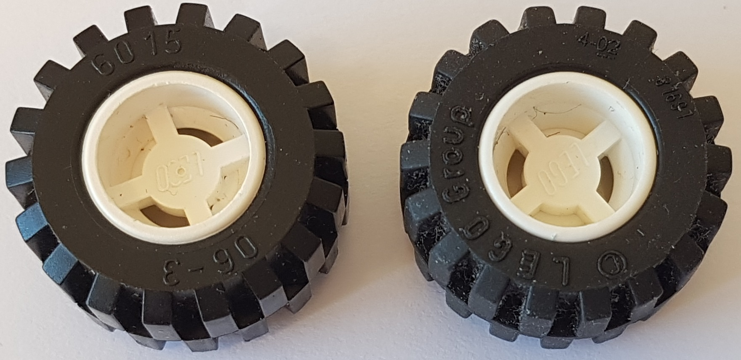
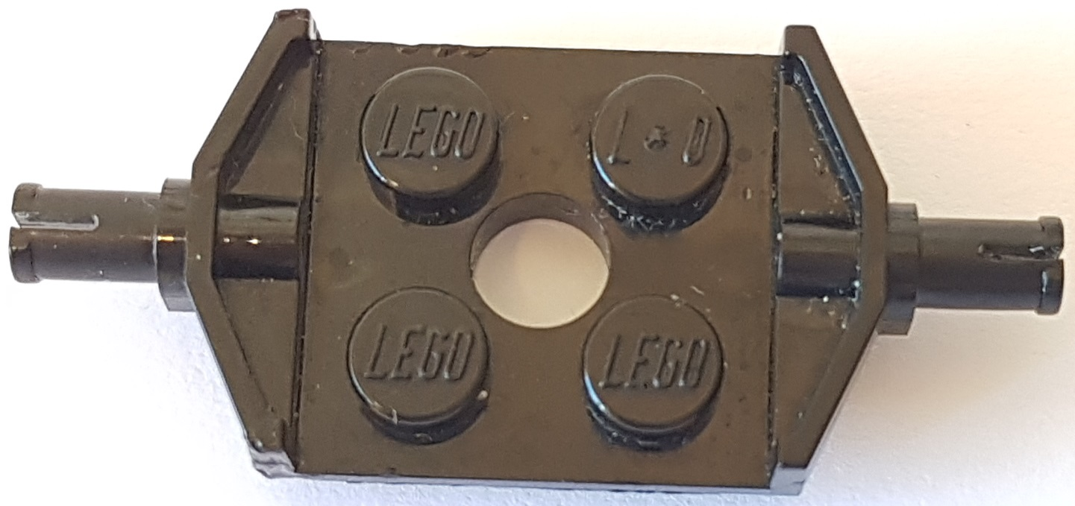
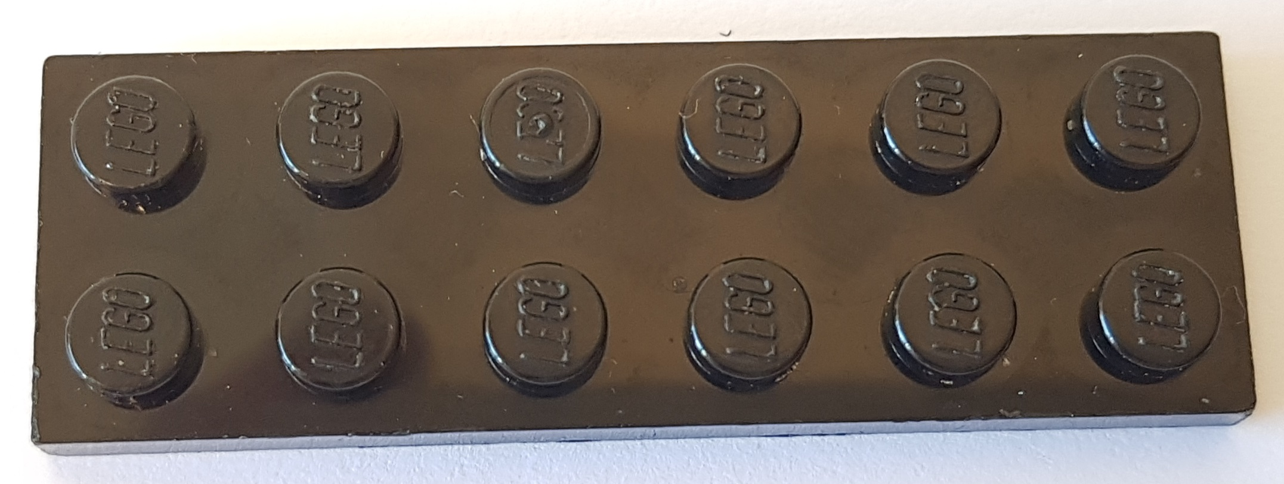
Bevestig de onderdelen in deze volgorde aan elkaar:
aan de as
in het midden tussen de assen
bovenop en in het midden van het vorige
4.
bovenop en in het midden van de vorige
5.
bovenop en diagonaal over de vorige
T03-E2

Slide 4
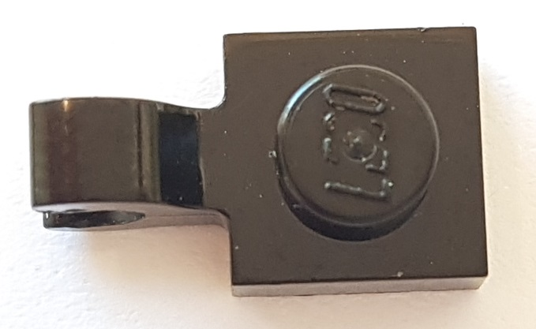
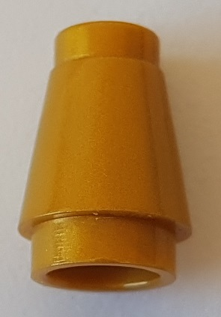
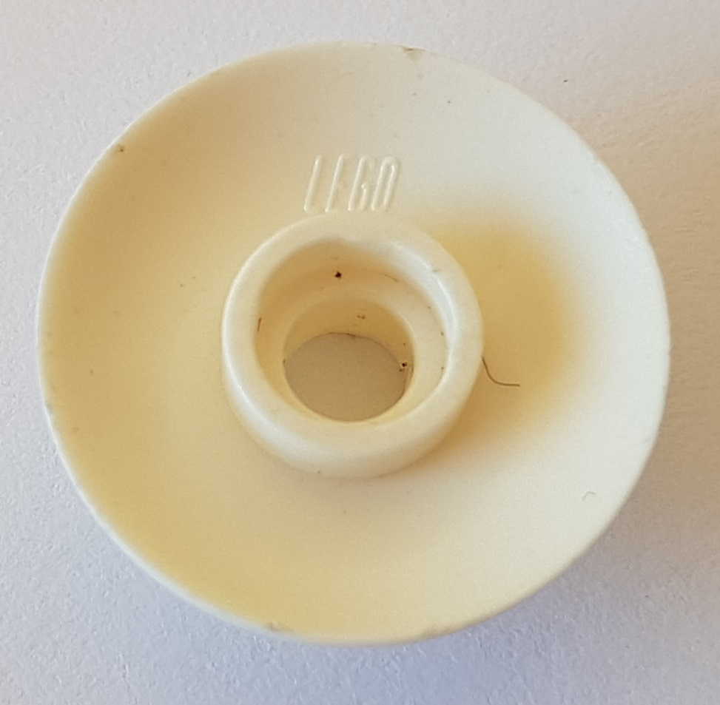
vervolg:
op het witte gedeelte, aan de rechterkant
in het midden van de vorige staaf, met de knop omhoog
in de vorige knop
met het korte einde in het vorige gat
boven op de vorige staaf
Done ☺
T03-E2

Slide 5
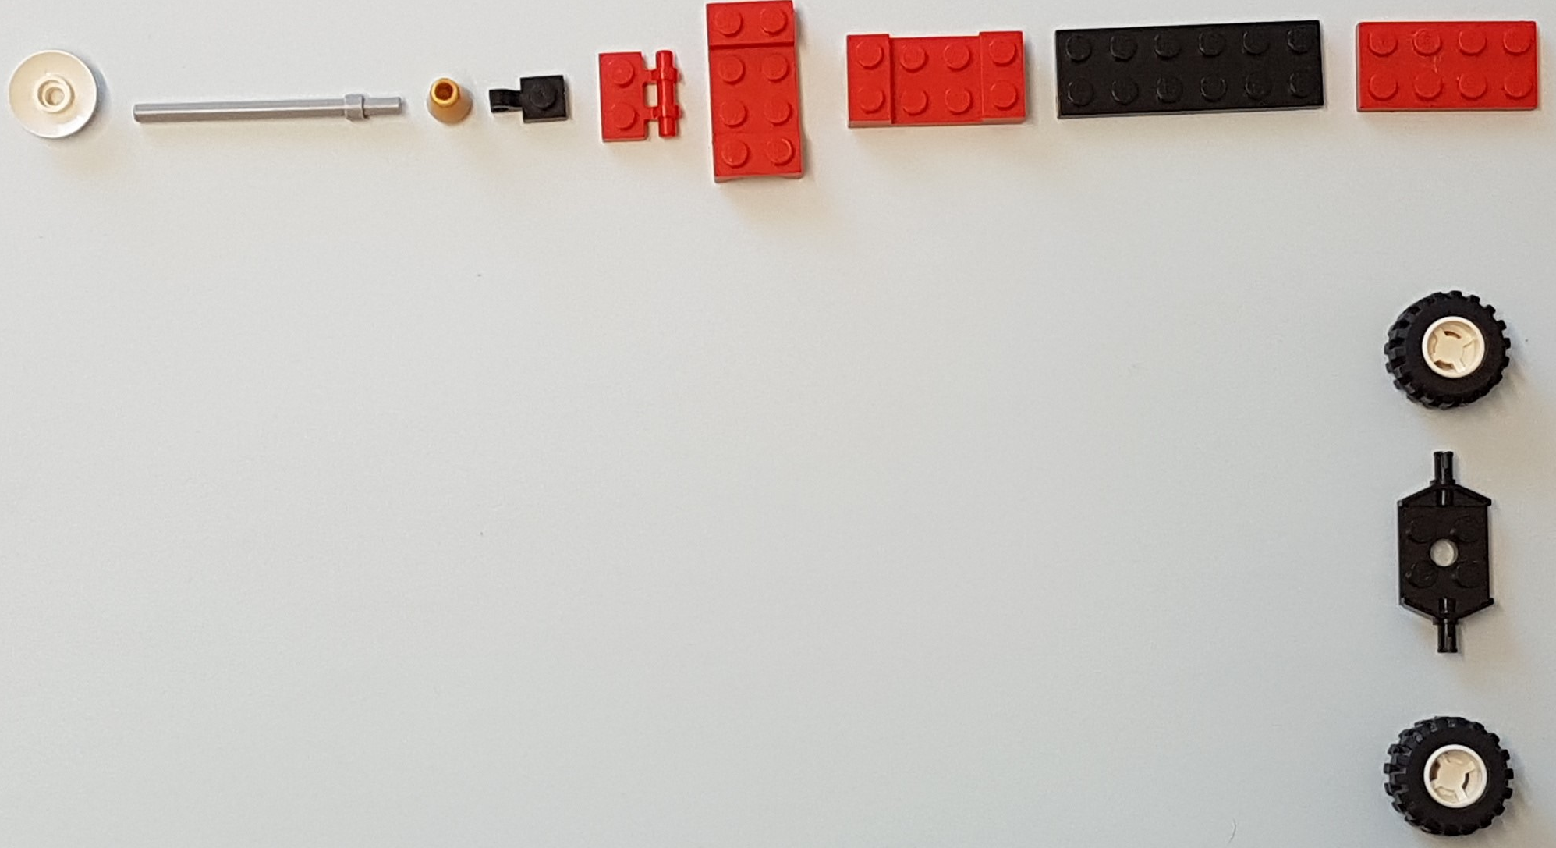
T03-E2

Slide 6
Trolley spel met de Lego nummers
4517925 (61252)
4538098/ 6061535/ 6081975/ 6170418
4529247 (4589B)
379526 (3795)
302021 (3020)
474001(4740)
254021/ 4140585
2 kappaletta: 378821/ 4600176
2 kappaletta: 6014a/ 6014u
JA
2 kappaletta: 6015/ 60700/ 87697
615726 (6157) / 6009518
T03-E2

Slide 7
LEAN FOR WORK AND LEAN FOR LIFE

